Slide 1
HR V2.

Slide 2
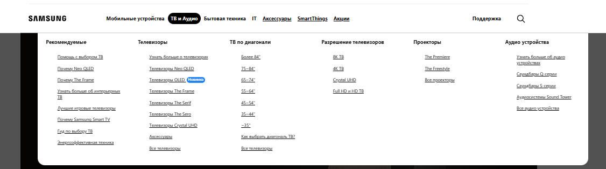
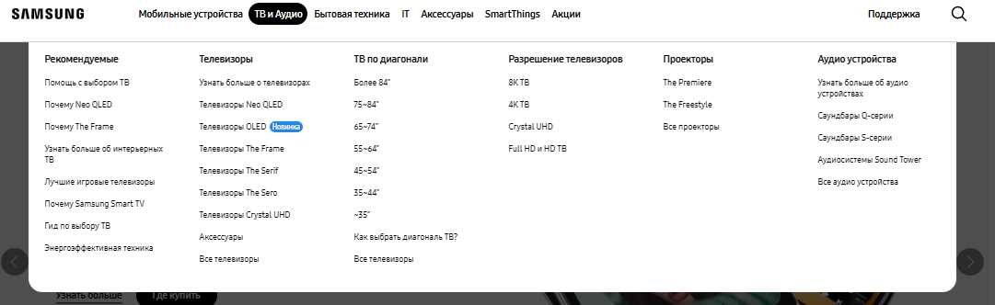
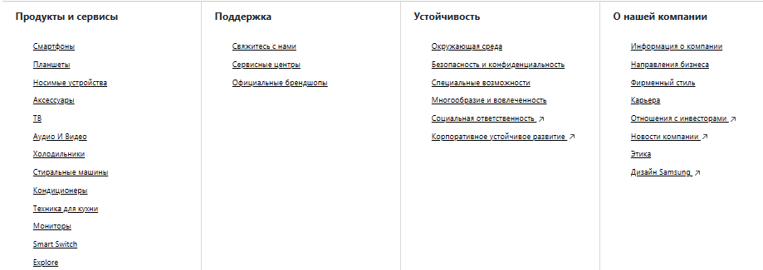
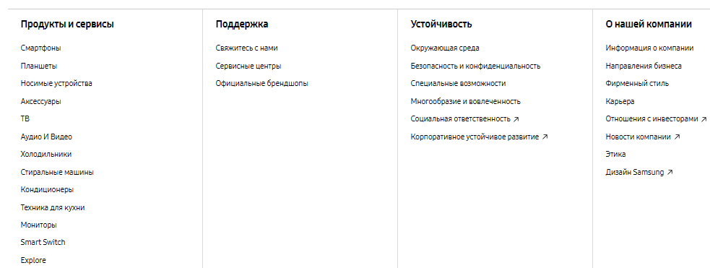
GNB & Footer
As is
To be
As is
To be
Тут стили затрагивают GNB (верхнее меню) и Footer на странице.

Slide 3
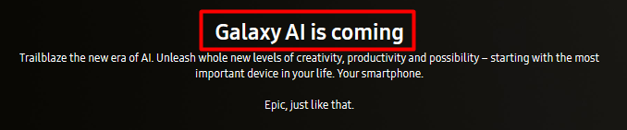
Description
Увеличить размер шрифта
Поменять цвет шрифта на: #948b7a

Slide 4
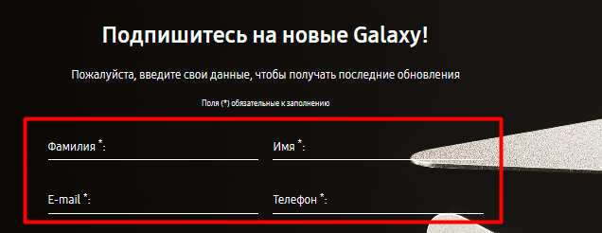
Form
As is
To be
E-mail *:
Фамилия *: | Имя *:

Slide 5
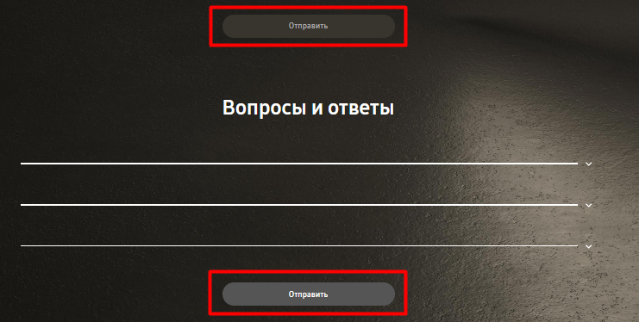

Buttons
Кнопка должна быть Hover-ом
При наведенеии курсора мышки, должен появляться

Slide 6
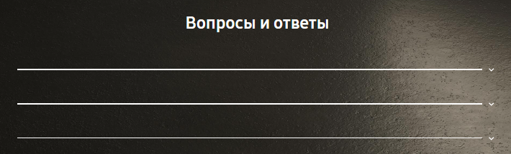
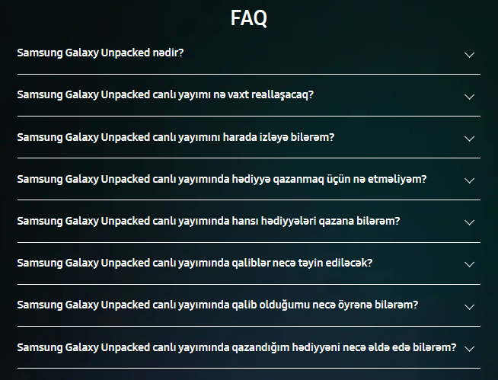
FAQ
As is text design
To be text design

